Slide 1


Nói chuyện về công nghệ
Công nghệ tại nơi làm việc
Công nghệ ảnh hưởng ra sao đến
các công ty và nhân viên

Slide 2
Mục lục
Công nghệ ảnh hưởng đến các công ty ra sao
Dễ dàng xây dựng đội ngũ làm việc từ xa
Các Chủ điểm Thảo luận
Giữ công ty và nhân viên của bạn an toàn
Làm việc từ xa có tồn tại được không?
Làm việc từ xa có tồn tại được không?
Tương lai không gian làm việc công nghệ có gì

Slide 3
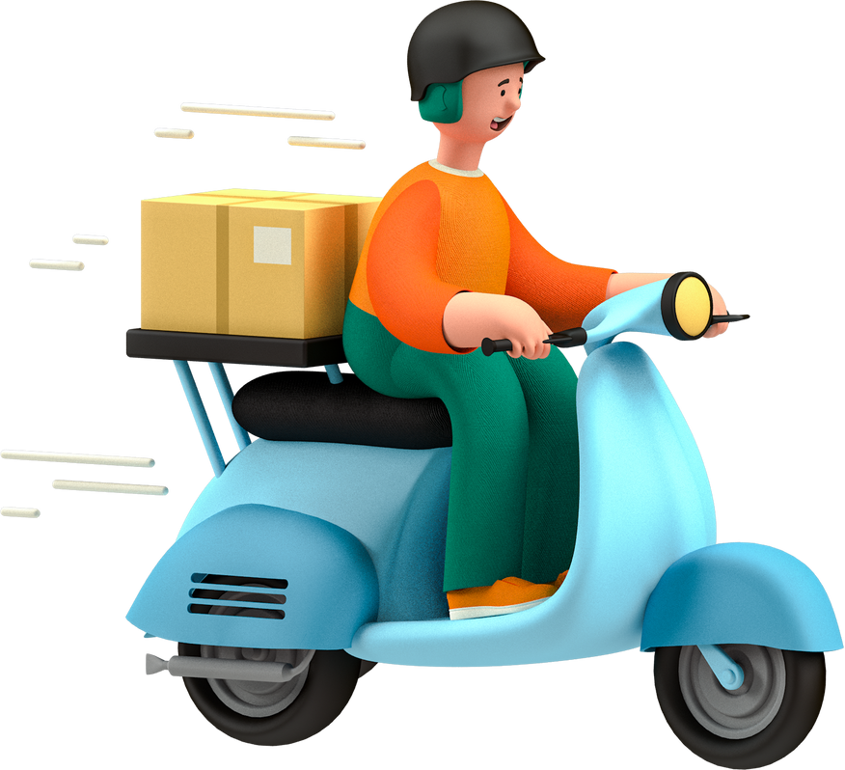

Công nghệ ảnh hưởng đến các công ty trong bất kì ngành nghề nào như thế nào
Dù bạn làm trong ngành giáo dục, y học hay kỹ thuật,
cách bạn làm việc đều bị ảnh hưởng rất nhiều bởi những tiến bộ công nghệ, bao gồm máy tính mới,
phần mềm dữ liệu và vô vàn công cụ mà con người không có cơ hội tiếp cận trong nhiều thập kỷ trước. Từ cách bạn giải quyết công việc cho đến cách bạn
giao tiếp với đồng nghiệp, công nghệ đã tạo ra những làn sóng thay đổi mang lại lợi ích cho các công ty trong mọi ngành nghề.

Slide 4
Cách con người
làm việc trước khi
có công nghệ
Cách con người
làm việc sau khi
có công nghệ
Cần nhiều thời gian hơn cho từng nhiệm vụ cá nhân.
Giao tiếp phức tạp và buồn tẻ hơn.
Quản lý dữ liệu thủ công và liên quan rất nhiều đến giấy tờ.
Những công cụ mới cho phép hoàn thành công việc nhanh và dễ dàng hơn.
Giao tiếp với đồng nghiệp, bất kể họ ở đâu trên thế giới, cực kỳ nhanh chóng và thuận tiện.
Mọi thứ đều là kỹ thuật số và được lưu, chỉnh sửa hoặc theo dõi dễ dàng hơn.

Slide 5
Dễ dàng xây dựng đội ngũ làm việc từ xa
BƯỚC 1
BƯỚC 2
BƯỚC 5
Xây dựng hướng dẫn rõ ràng.
Xem xét kỹ lưỡng khi tuyển dụng.
Mọi nhân viên đều phải biết về tất cả các quy tắc.
Biết ứng viên nào đáng tin cậy nhất và phù hợp với vị trí đó.
Tối đa hóa quá trình
trao đổi.
Sử dụng cùng một nền tảng giao tiếp trong công ty.
BƯỚC 3
BƯỚC 4
Đầu tư vào công nghệ đám mây.
Duy trì tương tác trong nhóm.
Khiến mọi việc an toàn và tiện lợi.
Giữ liên lạc thông qua các cuộc họp và kiểm tra thường xuyên.

Slide 6
Tính phù hợp theo ngành nghề của quá trình làm việc từ xa
Item 5
20%
Item 1
20%
Các Chủ điểm Thảo luận
Item 4
20%
Item 2
20%
Ngày càng nhiều công ty nhận ra rằng nhiều chức danh và nhiệm vụ công việc cụ thể vẫn có thể hoàn thành khi làm việc tại nhà.
Item 3
20%

Slide 7


Giữ an toàn cho công ty và nhân viên của bạn
Tầm quan trọng của an ninh mạng tại nơi làm việc
Tránh làm mất an toàn bảo mật của các nền tảng bạn sử dụng trong công ty bằng cách đầu tư nhiều vào an ninh mạng. Xem xét các nền tảng tốt nhất có thể bảo vệ dữ liệu công ty của bạn khỏi tội phạm mạng, tin tặc và các hành vi gian lận khác.

Slide 8
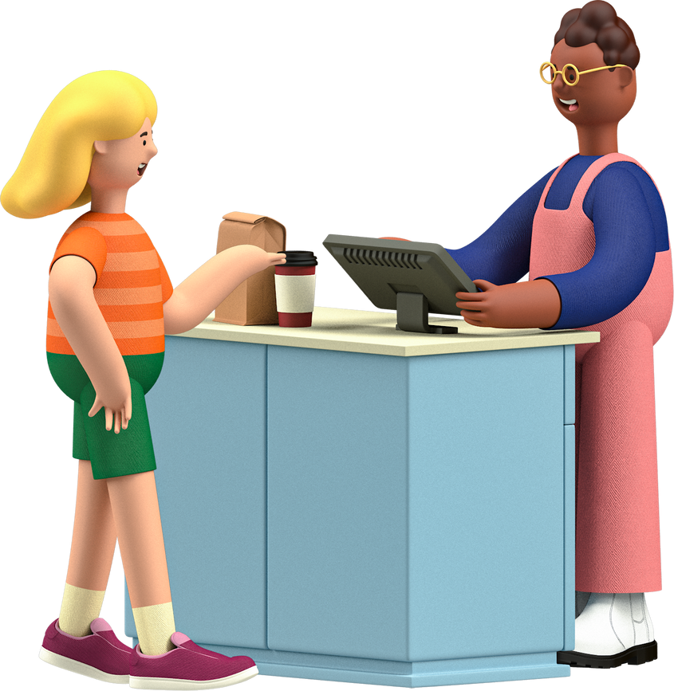
Nói chuyện về công nghệ
Lợi ích của
Công nghệ tại nơi làm việc

Slide 9



Về tăng trưởng của công ty
Công nghệ giúp các công ty phát triển và đổi mới như thế nào
NHỮNG ĐƯỜNG HƯỚNG
PHÁT TRIỂN MỚI
QUẢN LÝ DỄ DÀNG
NỀN TẢNG TỐT HƠN DÀNH CHO NHÂN VIÊN
Giờ đây, các doanh nghiệp có thể cải thiện cách thức hoạt động của họ, từ tinh giản các quy trình đến xử lý các giao dịch của người tiêu dùng.
Công nghệ đưa ra những cách thức mới để tương tác với người tiêu dùng & cung cấp các dịch vụ mới mà họ có thể cần trong
thời đại công nghệ tiên tiến này.
Nhân viên có khả năng tiếp cận đến các công cụ giúp cải thiện cách họ làm việc, bất kể một nhiệm vụ phức tạp đến mức nào.

Slide 10
CÁCH LÀM VIỆC DỄ DÀNG HƠN
Về hạnh phúc của nhân viên
Một số nền tảng cung cấp các công cụ và tính năng khác nhau mà nhân viên có thể sử dụng để các
nhiệm vụ trở nên thuận tiện và hiệu quả hơn.
PHƯƠNG TIỆN GIAO TIẾP NHANH CHÓNG HƠN
Tương tác với đồng nghiệp và gửi tin nhắn cho bất kỳ ai trong và ngoài nước hoàn toàn không mất thời gian.
QUẢN LÝ THỜI GIAN HIỆU QUẢ
Công nghệ giúp
hoàn thành công việc
dễ dàng và hài lòng hơn
Hoàn thành công việc nhanh hơn nghĩa là nhân viên có thể dành nhiều thời gian hơn cho cuộc sống bên ngoài công việc, đặc biệt là cho các vị trí làm việc
từ xa.

Slide 11

Làm việc từ xa có tồn tại được không?
Làm việc tại nhà có thể là hướng đi đúng đắn như thế nào
Giờ đây, mọi người dễ dàng nhận thấy việc hoàn thành công việc và
giao tiếp với đồng nghiệp có thể được thực hiện nhanh chóng ngay cả
khi mọi nhân viên đều ở nhà, do đó nhiều công ty cho rằng làm việc
từ xa là hướng đi tốt hơn để lựa chọn. Đây là cách tiết kiệm chi phí,
dễ dàng và an toàn, vì vậy không có gì ngạc nhiên khi một số
doanh nghiệp bắt đầu biến làm việc từ xa thành lựa chọn bình thường mới.

Slide 12

Mặc dù làm việc từ xa có những
đặc quyền của nó, nhưng việc tắt máy sau một ngày làm việc có thể còn khó khăn hơn vì bạn thấy rằng không gian bạn dành hàng giờ để làm việc giống với không gian trước đây chỉ dành cho nghỉ ngơi và
thư giãn.

Slide 13
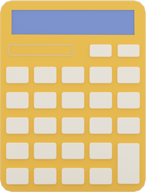

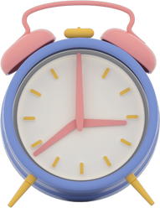

Tương lai không gian làm việc công nghệ có gì
Tăng cường tự động hóa và sử dụng trí thông minh nhân tạo.
Tập trung hơn vào các những nhiệm vụ có giá trị cao.
Sự đầu tư liên tục vào an ninh mạng và công nghệ bảo mật.
Quan tâm đến sức khỏe tâm thần nhiều hơn.
Phân bổ địa lý rộng khắp và đại diện của lực lượng lao động.

Slide 14
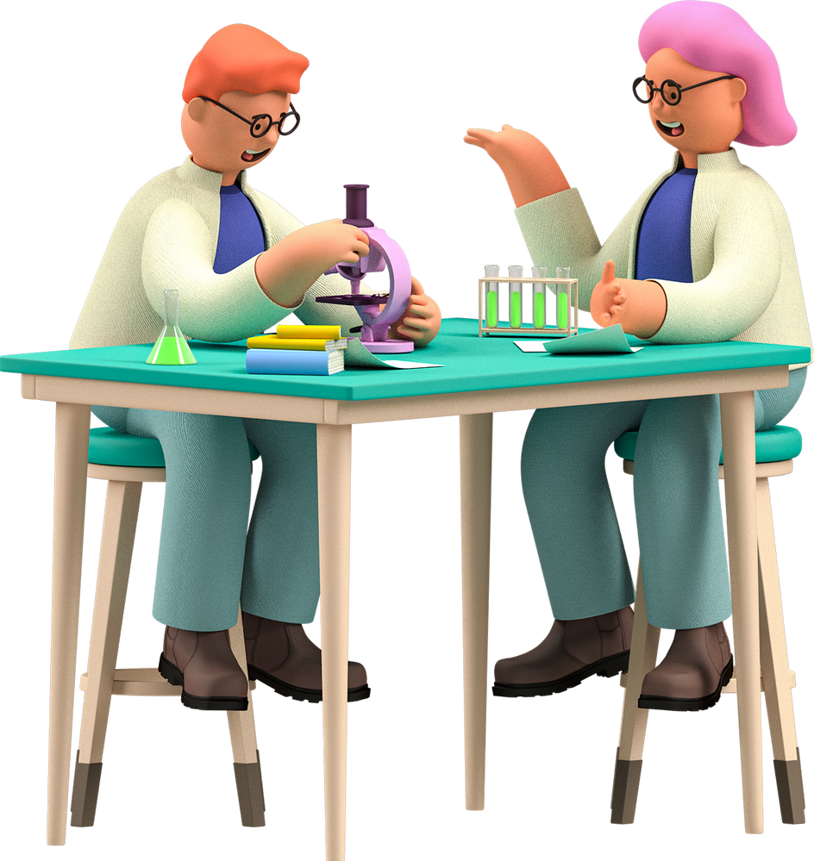
Khoa học và công nghệ cách mạng hóa cuộc sống, nhưng trí nhớ, truyền thống và huyền thoại đóng khung phản ứng của chúng ta.
ARTHUR SCHLESINGER

Slide 15

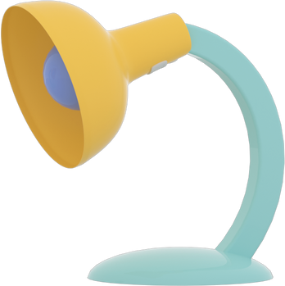
Bạn có câu hỏi
nào không?
Hãy gửi cho chúng tôi! Hy vọng bạn đã học được thêm điều mới mẻ.

Slide 16



Nguồn tài nguyên miễn phí
Hãy sử dụng những biểu tượng cũng như hình minh họa miễn phí và có thể thay màu này trong thiết kế Canva của bạn

Slide 17

Nguồn tài nguyên miễn phí
Hãy sử dụng những biểu tượng cũng như hình minh họa miễn phí và có thể thay màu này trong thiết kế Canva của bạn

Slide 18

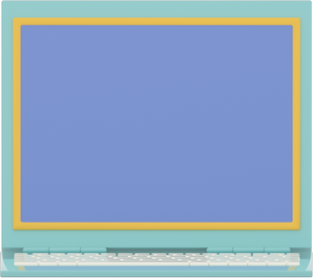



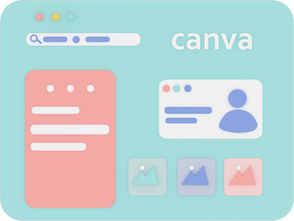


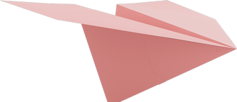




Nguồn tài nguyên miễn phí
Hãy sử dụng những biểu tượng cũng như hình minh họa miễn phí và có thể thay màu này trong thiết kế Canva của bạn

